Slide 1
Sistema SURA-BOT
Integrantes:
Jessica Sarai González Bautista.
Karina Carmona Vargas.
Jesús Pacheco Balam.

Slide 2

¿En qué consiste?
Como su nombre dice, crearemos un bot para una empresa enfocado en la plataforma de Facebook, vinculado con Messenger.
Este bot ayudará a las nuevas personas que quieran ser aceptados en la empresa, capacitándolos y para que el jefe de la empresa le sea de mayor facilidad al momento de aceptarlos o no, mediante un mini quiz que este realizará.

Slide 3
Descripción
La empresa dará una matricula a cada nuevo personal, el cual al momento de enviar mensaje, te preguntará si eres un cliente o personal.
Si eres cliente, el bot interactuará con la persona y responderá preguntas acerca del producto de la empresa.
Si eres personal, el bot automáticamente sabrá que es para capacitar. Este te enviará un documento con actividades de la empresa y de lo que deberas hacer.
El bot resolverá las dudas del personal. Ya al finalizar, este realizará un mini quiz para que el jefe pueda ver si esta capacitado y fue responsable con cada uno de los puntos del documento.

Slide 4
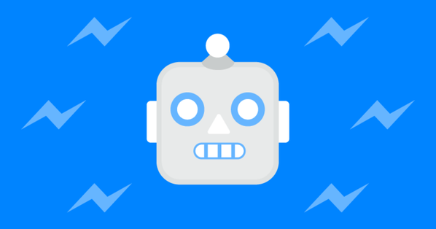
BENEFICIOS
Evitamos la pérdida de tiempo .
Es una gran relacion entre los clientes.
El personal será responsable y autómata.
Los clientes tendrán la atención las 24 horas del dia, sin tener que ir a la empresa o llamar por sus dudas.
Respuesta inmediata.

Slide 5
Requerimientos funcionales
El bot estará dividido en 2 partes: trabajadores y clientes.
Para poder acceder en la parte de trabajadores necesitamos una matrícula, para que nos manden un documento y así poder interactuar con el bot mediante preguntas frecuentes.
Al terminar la sección de preguntas, este le hará un mini quiz para poder evaluar al trabajador. (El jefe tendrá acceso).
En la parte de clientes, será preguntas del área “Atención a clientes”.
Contará con una parte administrativa para aquellas preguntas que no se encuentren en el sistema. Se le notificará al administrador para que agregue esta pregunta al sistema.

Slide 6
Requerimientos no funcionales
Ciertas respuestas estarán limitadas a los usuarios, ya que no todos pueden acceder a esa información porque es de acceso privado y otra de acceso libre.
Este bot no esta diseñado para contestar todas las preguntas del cliente y trabajador, solo ciertas estarán en el sistema y se espera que sean de beneficio.

Slide 7
repositorio
https://github.com/jesusapb/SURA-BOT.git

